Slide 1
Создание ситуации успеха у детей с умственной отсталостью на уроках физической культуры
Государственное казенное общеобразовательное
учреждение Краснодарского края специальная (коррекционная)
школа-интернат №2 г. Сочи
Волкова Мария Сергеевна,
учитель физической культуры
высшей квалификационной категории

Slide 2
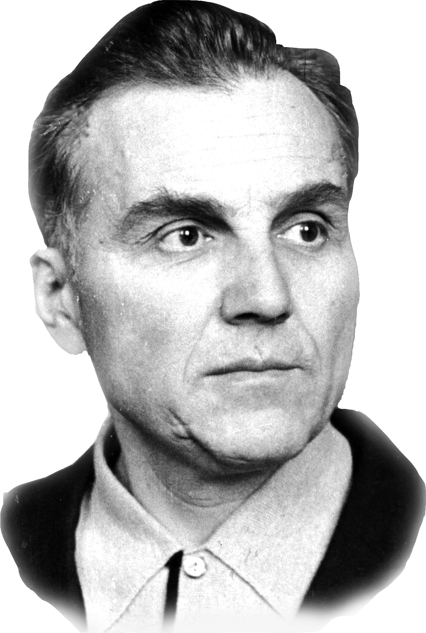
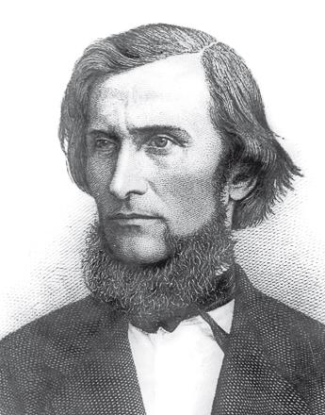
Сухомлинский В.А. отмечал, что живительным воздухом для слабенького огонька жажды знаний является только успех ребенка в учении, только гордое осознание и переживание той мысли, что он сделал шаг вперед.
Ушинский К. Д. отмечал, что первой заповедью воспитания является необходимость дать детям радость труда, успеха в учении, пробудить в них чувство гордости и собственного достоинства за свои достижения.

Slide 3
Ситуация успеха – это сочетание условий, которые обеспечивают успех, а сам успех – результат подобной ситуации. Ситуация – это то, что мы способны организовать, это результат продуманной стратегии и тактики.

Slide 4
Алгоритм создания ситуации успеха
1. Снятие страха
2. Авансирование успешного результата
3. Скрытое инструктирование
4. Внесение мотива
5. Персональная исключительность
6. Мобилизация активности пед.внушение
7. Высокая оценка детали

Slide 5
Организация деятельности
Учитель назначает новых командиров (направляющих) на каждый урок
Каждый ученик имеет возможность получить опыт лидера, проявить инициативу
Учитель поручает обучающимся проводить разминку, ОРУ
Ученик получает практический опыт
Учитель стимулирует на поиск новых упражнений
Ученик может предложить и продемонстрировать новое упражнение.
Ученик может не выполнять упражнение, которое ему недоступно
Учитель использует индивидуальный подход

Slide 6
Организация деятельности
Учитель привлекает обучающихся для организации урока, судейства
Ученик получает опыт судейства, начинает лучше разбираться в правилах игры
Ученик может выполнить упражнение с помощью наиболее подготовленного воспитанника.
Учитель использует упражнения в упрощенных и усложненных условиях
Учитель организует индивидуальную опеку
Быстрее происходит обучение слабого,
Учитель использует соревновательные моменты
Достигается ощущение успеха

Slide 7
Организация деятельности
Ученик имеет возможность выбора в зависимости от своей физической подготовки
Учитель предлагает выбор
Учитель использует оценку в качестве формирующего инструмента
Результаты ученика сравниваются с его же прежними
Учитель не оставляет без внимания как положительные, так и отрицательные поступки
Ученик получает опыт общения
Учитель ведет учет достижений обучающихся
Ученик испытывает удовлетворение от достигнутого результата

Slide 8
Помните! У каждого ребенка есть задатки, которые можно развить в способности. Увидеть их, развивать – это главное дело педагога!

